Slide 1
Право как формальное равенство и справедливость

Slide 2
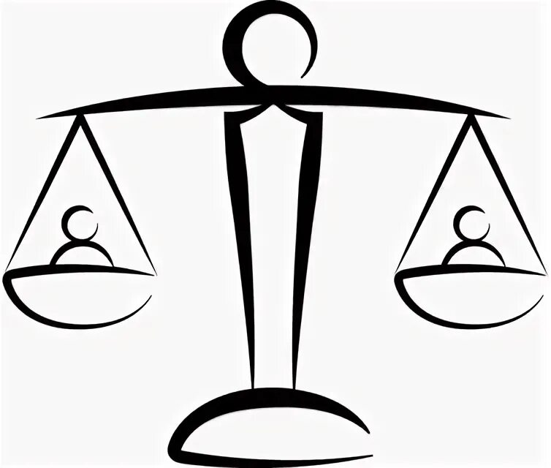
Право как формальное равенство
Правовое равенство — это равенство свободных и равенство в свободе, общий масштаб и равная мера свободы индивидов.
Формальное равенство – один из ключевых терминов в либертарно-юридической теории – означает равенство людей в свободе независимо от их фактических, биологических и социальных (в том числе имущественных) различий.

Slide 3
Признание различных индивидов формально равными
Это признание их равной правоспособности, возможности приобрести те или иные права на соответствующие блага, конкретные объекты и т. д., но это не означает равенства уже приобретенных конкретных прав на индивидуально-конкретные вещи, блага

Slide 4
Рассмотри формальное равенство на примере
Первая ситуация: право приобрести в индивидуальную собственность землю или мастерскую имеют лишь некоторые
Вторая ситуация — все
Третья ситуация — никто в отдельности

Slide 5
Некоторые проблемы, связанные с пониманием права как формального равенства:
Исторически изменчивое социальное содержание;
Закрепление принципа равенства правовыми средствами;
Отступления от принципа формального равенства;
Соотношение льгот и привилегий.

Slide 6
Право как справедливость
Право и справедливость неотделимы друг от друга: справедливость — это внутреннее свойство и качество права. Право является не столько внешней принудительной силой, сколько предписанием действовать по справедливости.
Справедливо то, что выражает право, соответствует праву и следует праву. Действовать по справедливости — значит действовать правомерно, соответственно всеобщим и равным требованиям права.

Slide 7
Некоторые проблемы, связанные с пониманием права как справедливости:
Противопоставление справедливости и права на уровне обыденного сознания.
Отклонение права от морали.
Невозможность гарантировать справедливый результат при применении справедливого закона.
Противоречие во взаимодействии права и справедливости.

